Slide 1
2장. Cart(장바구니)

Slide 2
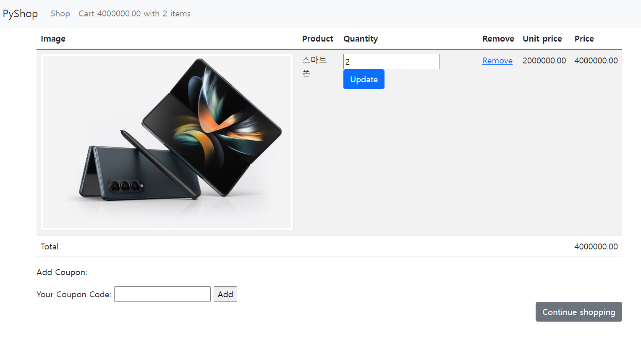
장바구니 만들기

Slide 3
cart 앱 만들기
shop 앱 생성하기
django-admin의 startapp 명령 사용
config/setting.py 에 ‘cart’앱 등록하기
(myvenv) C:\mypyweb\pyshop>python manage.py startapp cart
INSTALLED_APPS = [
‘shop’,
‘cart’,
‘django.contrib.admin’,
‘django.contrib.auth’,
]

Slide 4
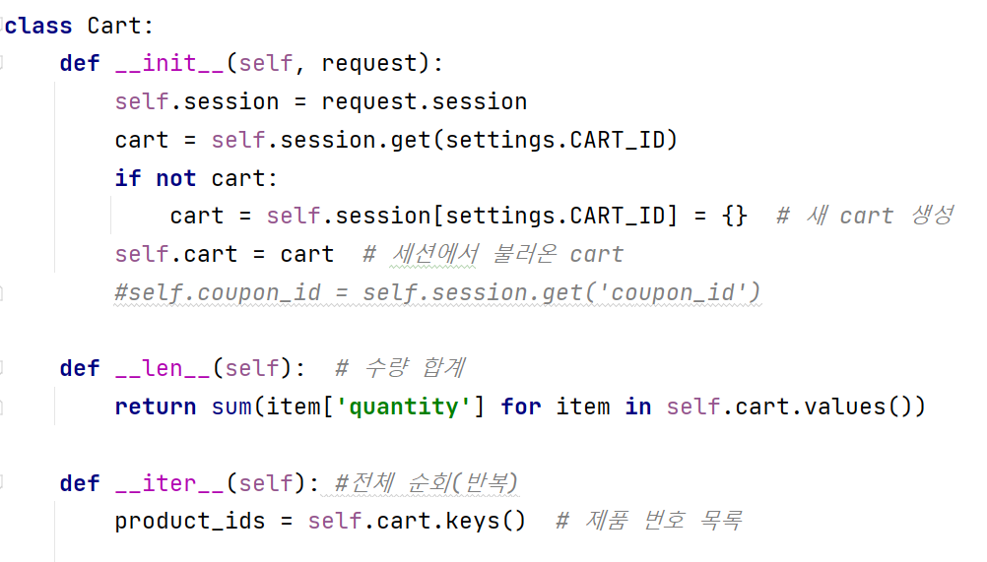

cart 앱 만들기
Cart 클래스– Session 기능을 이용(모델로 만들지 않음)
cart/cart.py
config/settings.py

Slide 5
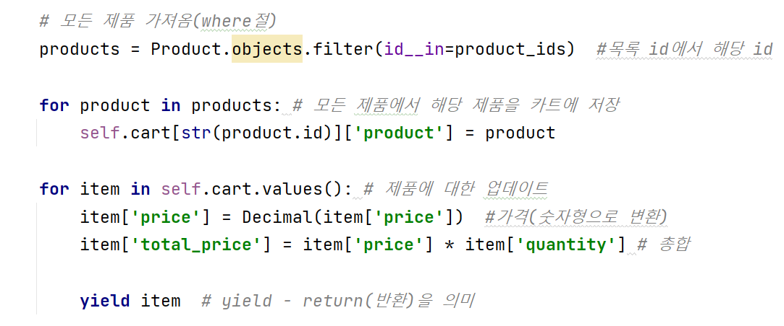
cart 앱 만들기
Cart 클래스 만들기

Slide 6
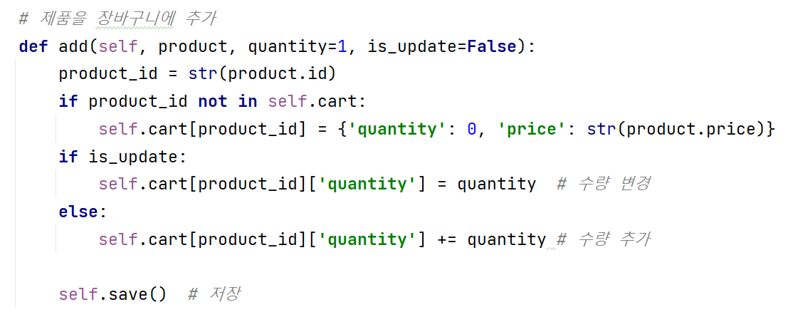
cart 앱 만들기
Cart 클래스 만들기

Slide 7
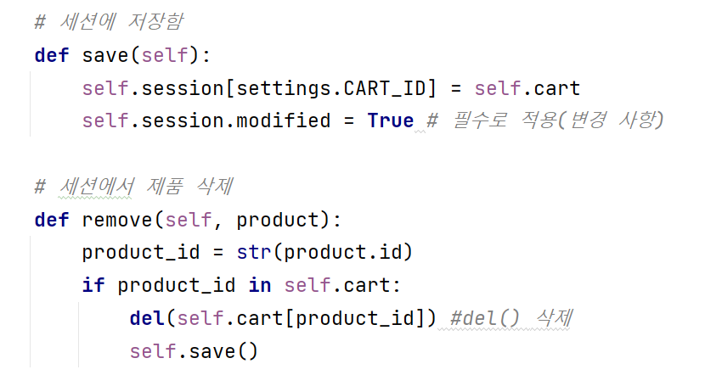
cart 앱 만들기
Cart 클래스 만들기

Slide 8
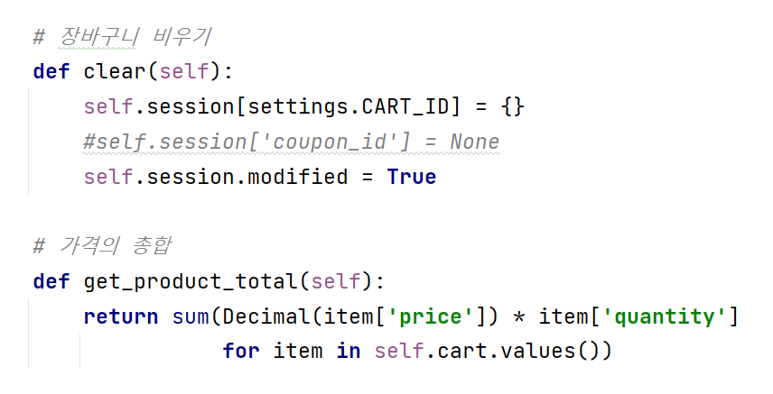
cart 앱 만들기
Cart 클래스 만들기

Slide 9
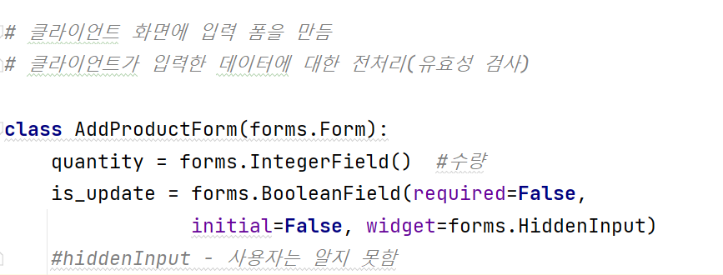
cart 앱 만들기
cart 폼 – AddProductForm 만들기

Slide 10
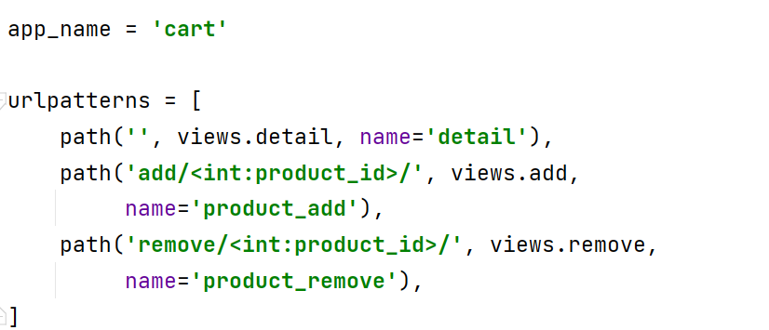
cart 앱 만들기
URL 연결
cart/urls.py

Slide 11
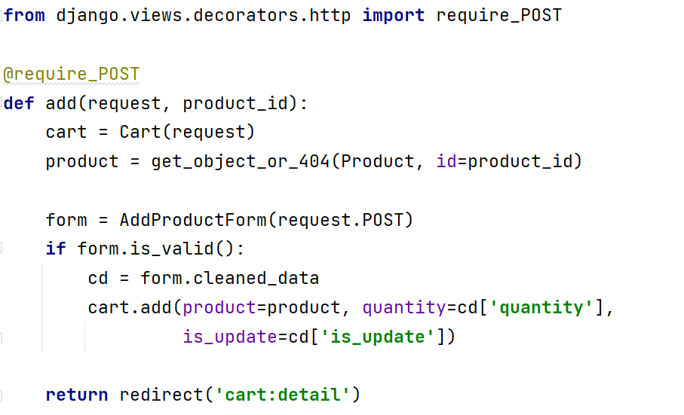
cart 앱 만들기
뷰 만들기
cart/views.py

Slide 12
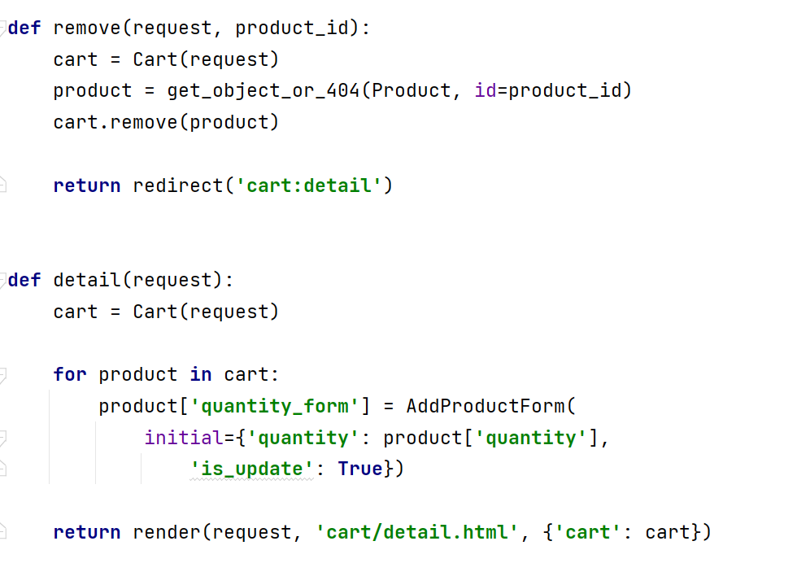
cart 앱 만들기
뷰 만들기
cart/views.py

Slide 13
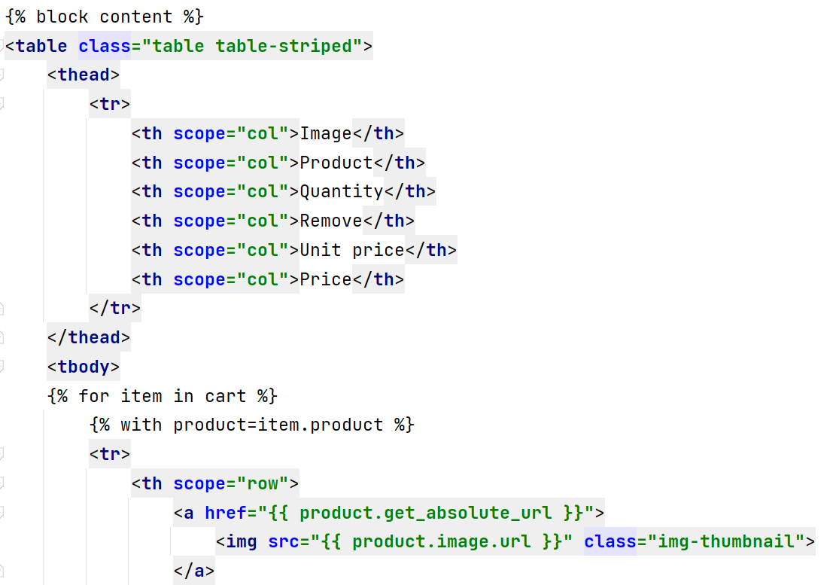
cart 앱 만들기
템플릿 만들기
templates/cart/detail.html

Slide 14
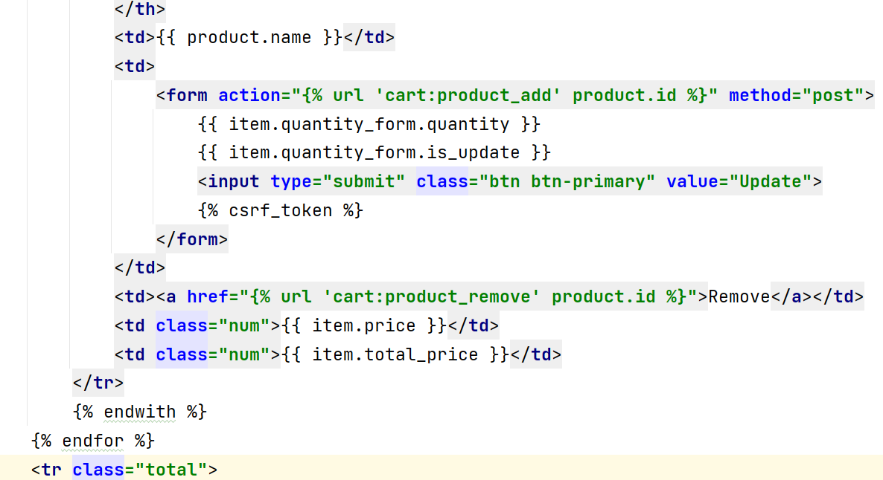
cart 앱 만들기
템플릿 만들기
templates/cart/detail.html

Slide 15
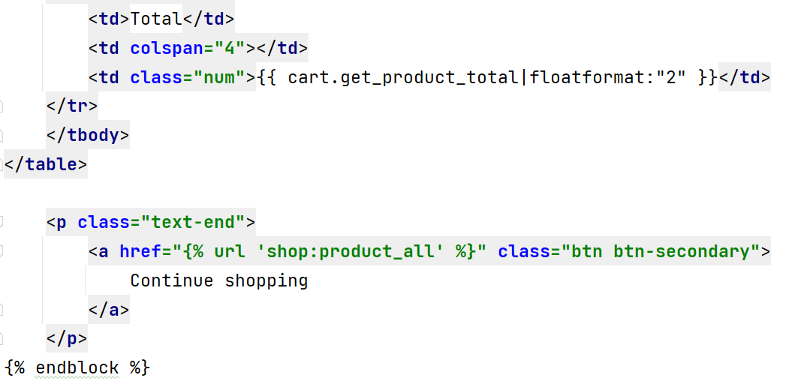
cart 앱 만들기
템플릿 만들기
templates/cart/detail.html

